Slide 1
Методическое сопровождение педагога и руководителя: опыт Санкт-Петербурга
Проектирование уроков и программ
ФГОС общего образования
Муштавинская И.В.

Slide 2
Дискуссии о том, что важнее для российской школы - традиции или инновации, отсутствие новых учебников по педагогике, незнание новых заявленных во ФГОС результатов (не видели новых КИМов в отличие от действующей ГИА), постоянные новаии … все это дает почву для сомнений и уверенности в том, что ничего в системе обучения менять не нужно…
Проблема «неприятия» стандарта связана, прежде всего, с неприятием системно-деятельностного подхода, «новой дидактики» обучения
Российская школа традиционно опиралась на Гербартовскую дидактику, где «целью обучения в школе является передача учащимся готовых знаний, подлежащих заучиванию и безусловному принятию к действию; активным в школе должен быть прежде всего учитель…» на знаниевый репродуктивный подход

Slide 3
Серия книг издательства КАРО, СПб и «Русское слово. Учебник», Москва

Slide 4
Новый сайт поддержки внедрения ФГОС
http://www.spbfgos.org/

Slide 11
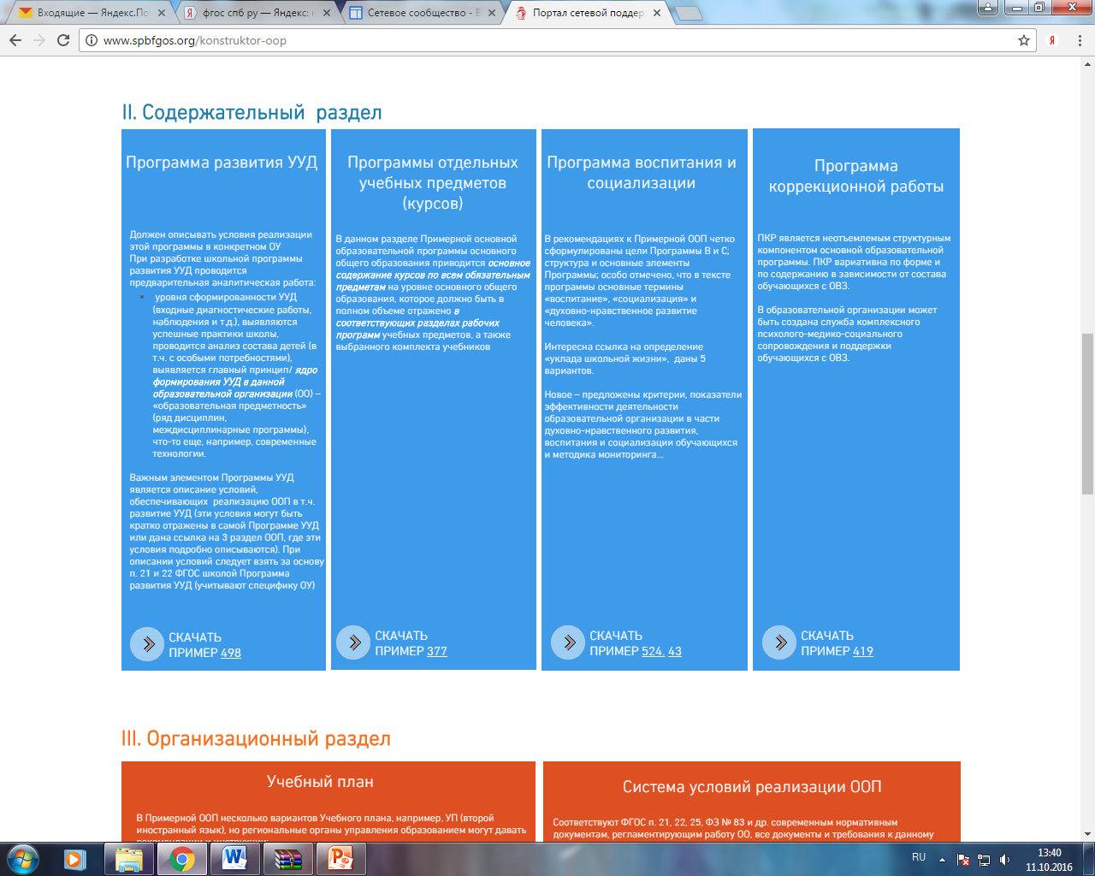

Slide 13
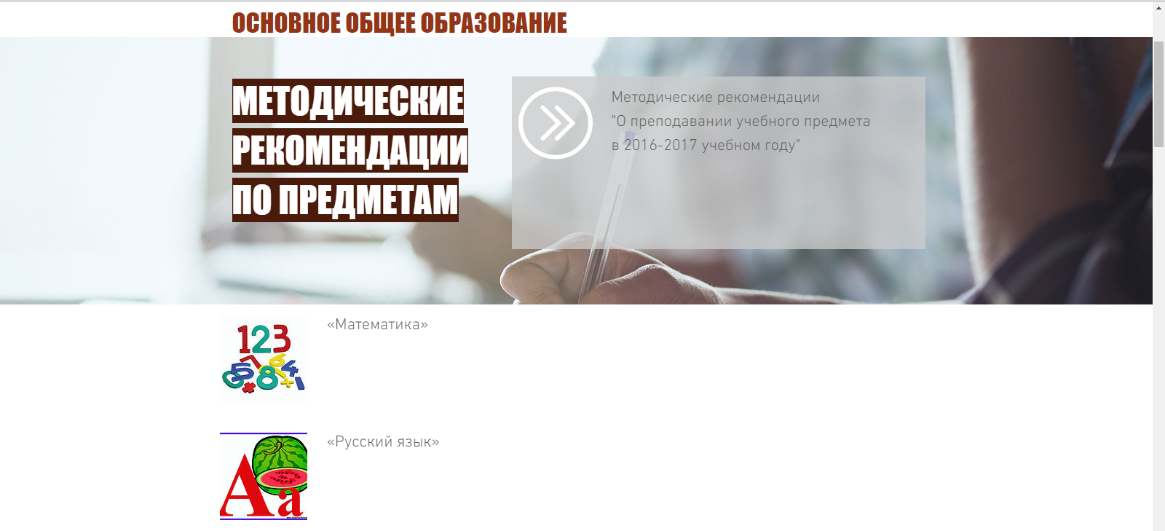

Slide 15
Технологии
Один из путей – это современные образовательные технологии, именно они отвечают в учебном процессе и за диагностичную формулировку целей и за современные методы построения урока.
Современные образовательные технологии метакогнитивного рефлексивного характера (метапредметного характера в терминологии ФГОС) сегодня становятся важнейшим ресурсом модернизации современного образования, помогают активизировать и другие ресурсы современного урока.

Slide 16
 | Знаниевый (репродуктивный) подход |  | «ФГОСовский» урок (системно-деятельностный подход)
Тема/тип | Тема | Тип | Тема | Тип
Формы организации учебной деятельности учащихся на уроке
Цели и задачи урока | Цели и задачи урока: Образовательные Развивающие Воспитательные |  | Цели и задачи урока: на языке предметных, метапредметных и личностных результатов из Основной образовательной программы
Этапы урока | Этапы урока |  | Этапы урока
 |  |  | Содержание деятельности учителя (по каждому этапу) |  | Содержание деятельности учащихся (по каждому этапу)
Оценка | Оценочный (контролирующий) инструментарий, проверка усвоения знаний-умений-навыков |  | Диагностика планируемых результатов (описание, пример/ы диагностического инструментария или ссылка на источник).
Анализ/Самоанализ урока | Самоанализ урока (обычно не проводиться) Критерий эффективности – усвоение порции ЗУН за единицу времени (урок) |  | Самоанализ урока
Конструктор урока

Slide 19
Критерии оценки урока. Фестиваль «Петербургский урок. Работаем по новым стандартам»
Рекомендовано к печати: ДА НЕТ
Критерии оценивания урока/внеурочного занятия в соответствии с ФГОС | Баллы (от 0 до 5)
Актуальность и оригинальность замысла урока/внеурочного учебного занятия в контексте ФГОС
Возможности структуры и содержания урока/внеурочного учебного занятия, направленные на реализацию системно-деятельностного подхода в образовании школьников
Продуманность деятельности педагога, логика построения урока/внеурочного учебного занятия
Фундаментальность и глубина содержания урока/внеурочного учебного занятия
Направленность содержания урока/внеурочного учебного занятия на формирование личностных, метапредметных и предметных планируемых результатов образования. Возможности урока/внеурочного учебного занятия для формирования универсальных учебных действий (УУД)
Направленность содержания урока/внеурочного учебного занятия на решение задач духовно-нравственного развития и воспитания личности гражданина России, формирования базовых национальных ценностей
Использование современных методов и технологий (краткое описание этих методов или ссылка на источники)
Включение в структуру и содержание урока/внеурочного учебного занятия современных методов и приемов, стимулирующих познавательную мотивацию учащихся (краткое описание этих методов или ссылка на источники)
Включение в структуру и содержание урока/внеурочного учебного занятия современных методических приемов активного целеполагания, групповой/совместной работы, элементов проектной деятельности (описание этих методов и приемов или ссылка на источники)
Включение в структуру и содержание урока/внеурочного учебного занятия современных методов оценки, позволяющих измерять метапредметные результаты, формировать самооценку у учащихся (описание этих методов и приемов или ссылка на источники)
ИТОГО (max 50 баллов)

Slide 22
Всё, что только есть на свете свободного, изысканного, смелого, гармоничного и мастерски-законченного, в области ли мышления или управления, в словах и убеждениях, в искусстве ли или в нравах и обычаях, всё это развилось исключительно благодаря «тирании» жёстких правил Фридрих Ницше

